Slide 1
PATRON DE DISEÑO REPOSITORIO

Slide 2



REPOSITORIO
Cuando usarlo:

Slide 3
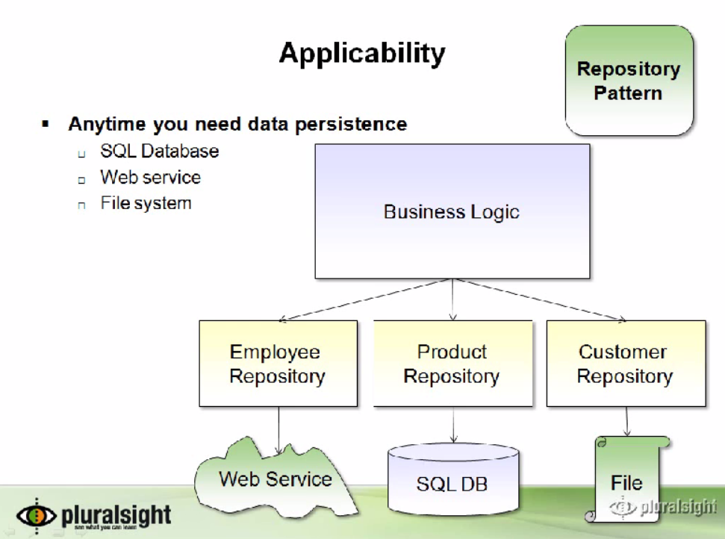
REPOSITORIO

Slide 4
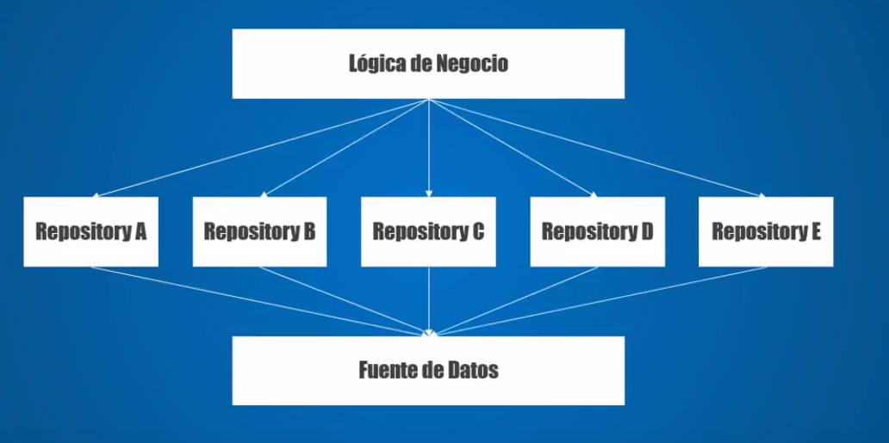
REPOSITORIO
Para que sirve:

